Slide 1


Tạo ứng dụng Hello Kotlin

Slide 2
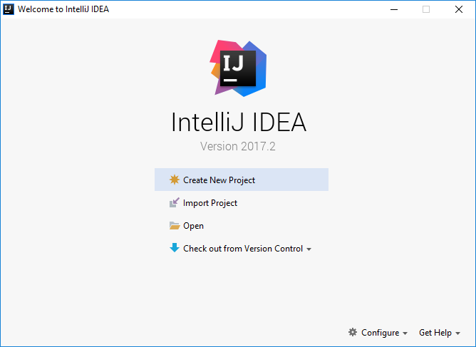
Nội dung
Lần đầu mở chạy

Slide 3
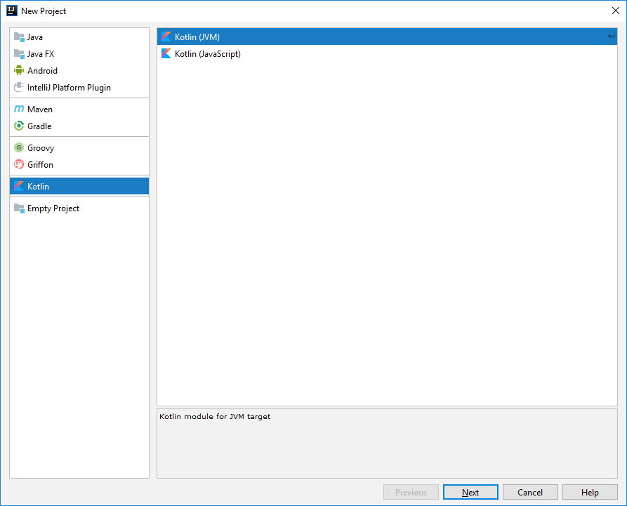
Nội dung
New Project

Slide 4
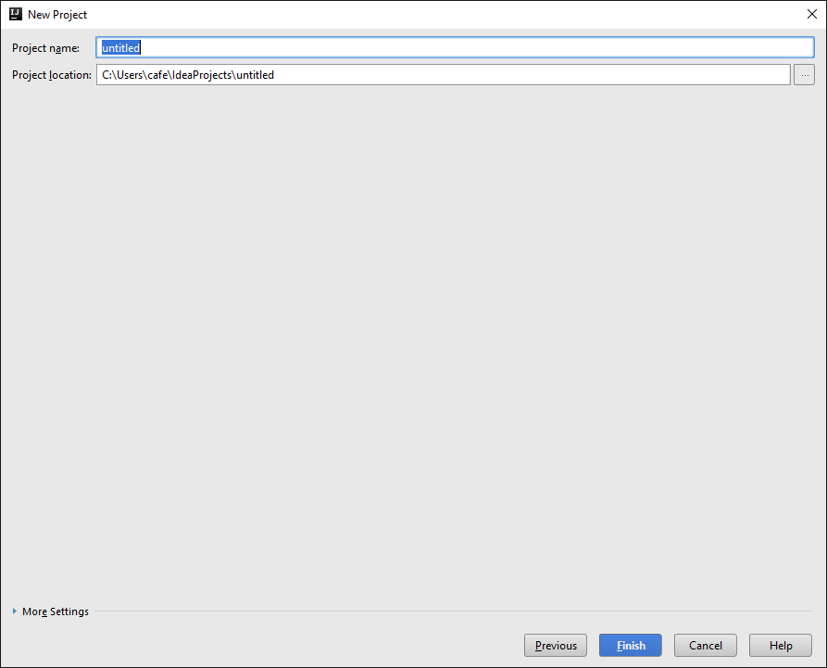
Nội dung
Bấm Next

Slide 5
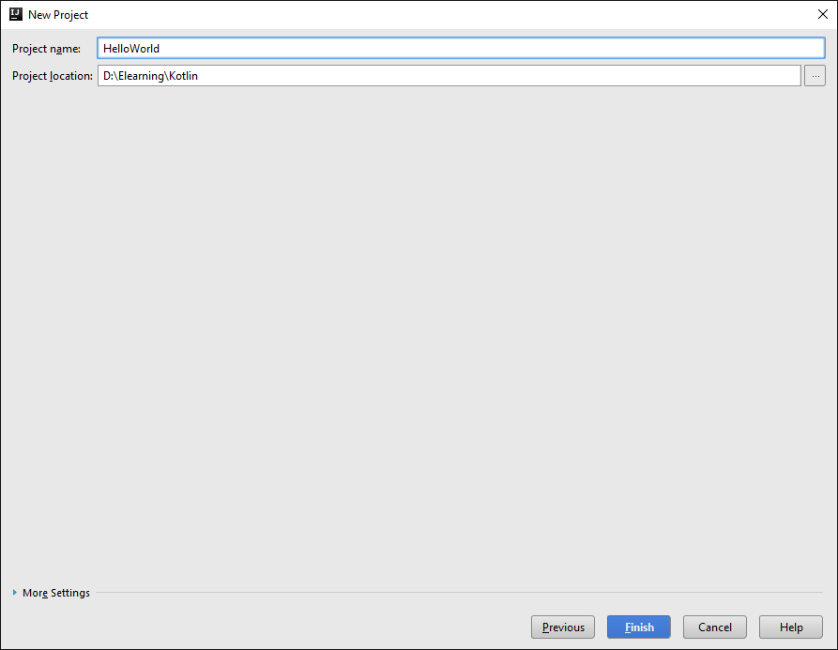
Nội dung
Đặt tên Project

Slide 6
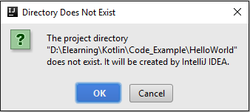
Nội dung
Đặt tên Project

Slide 7
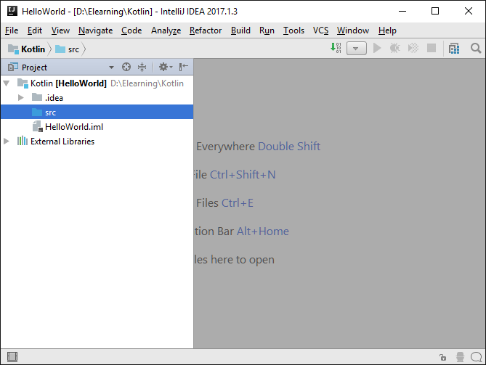
Nội dung
Project đã tạo xong

Slide 8
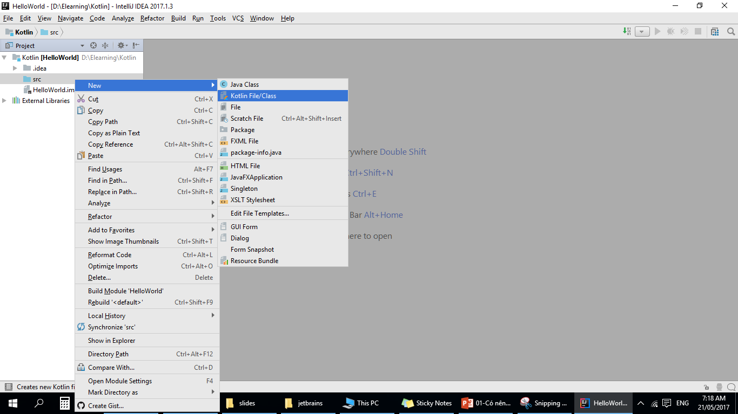
Nội dung
Thêm một Class mới

Slide 9
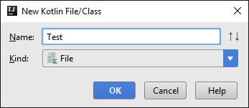
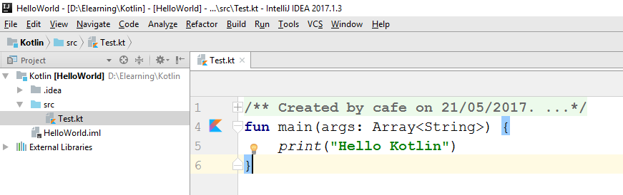
Nội dung
Thêm một Class mới

Slide 10
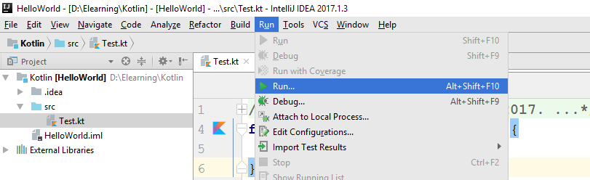
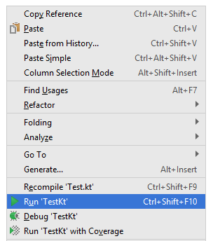
Nội dung
Thêm một Class mới

Slide 11
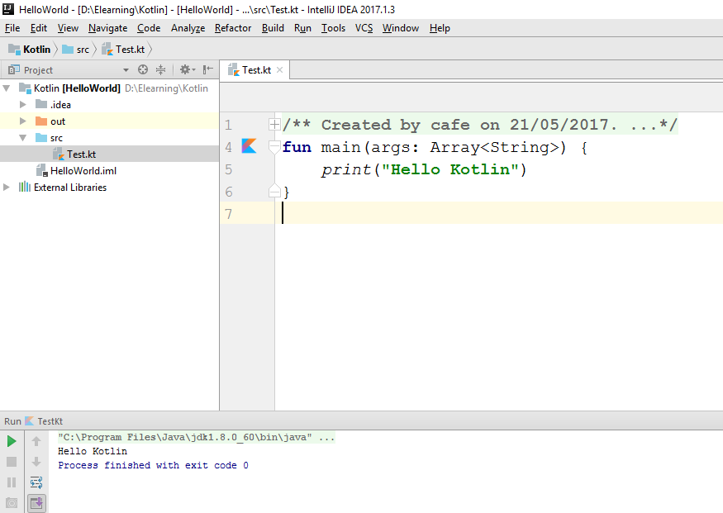
Nội dung
Thêm hàm Main và Chạy thử

Slide 12


Hey! Coding is easy!
END

